Slide 1
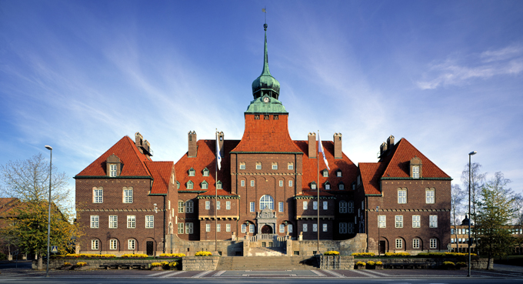
Välkommen till utbildning Årsräkning
E-tjänsten Valter
Överförmyndarkansliet
Ca 12 anställda varav 1,5 granskare
From 1 jan 2019 har vi gemensam överförmyndarnämnd med Krokom o Åre
Notes:
1
Östersunds kommun är länets största arbetsgivare. Våra stora förvaltningar är större än de flesta företag i länet. Kommunen omsätter cirka 4 miljarder kronor och har cirka 5 000 anställda.
Kommunen har fyra roller:
Rollen som samhällsbyggare innebär att kommunen har som uppgift att vara koordinator och pådrivare för lokal och regional utveckling. I det ingår att verka för partnerskap med till exempel det lokala näringslivet, universitetet och den ideella sektorn. Rollen som god arbetsgivare innebär att kommunen strävar efter att vara en attraktiv arbetsgivare där medarbetarna trivs och upplever arbetsuppgifterna som meningsfulla.
Rollen som myndighet har kommunen till exempel vid tillståndsgivning och kontroll. Men också genom sitt ansvar för medborgarnas försörjning, till exempel vid arbetslöshet och social utslagning.
Den mest omfattande rollen för kommunen är ändå den som leverantör av god kommunal service. Till exempel bra barnomsorg, skola, omsorg om de äldre och människor med behov av stöd.
Ett rikt kultur- och fritidsutbud, hög kvalitet på luft och vatten, goda förutsättningar för ett attraktivt boende, goda kommunikationer och en attraktiv samhällsmiljö. Kommunen som organisation bedrivs både i förvaltnings- och bolagsform. Kommundirektör är Anders Wennerberg.
Foto: Sverker Berggren, Område Kommunikation, Östersunds kommun
Uppdaterad: 2016-12-01 Faktaansvarig: http://www.ostersund.se/kommun-och-politik/kommunfakta.html

Slide 2
Välkommen till grundutbildning om hur du upprättar en årsräkning i e-tjänsten valter
Vilka underlag behöver du ha för att kunna fylla i årsräkningen?
Hur fyller du i årsräkning post för post?
Årsräkning ska lämnas in senast 28 februari och vilka bilagor ska du skicka med?
Digital redovisning via e-tjänsten Valter
Alla dina huvudmän finns redan upplagda i Valter
Börja alltid med att titta igenom tre korta instruktionsfilmer sammanlagd speltid
15 minuter väl investerad tid. www.ostersund.se/valter. Längst ner på sidan.
Läs alltid under rubriken nyheter när du loggat in i Valter
- Länk till inloggningssida e-tjänsten Valter: https://valter-ako.provisum.se/Inloggning.aspx
Har ni problem med inloggning prova att logga in med en annan webbläsare tex internet explorer
Mer information om e-tjänsten Valter finns på sista sidan i bildspelet

Slide 3
Nyhet från Försäkringskassan, från januari 2022 kan du beställa underlag till din årsredovisning. Sammanställning utbetalningar
Digitala tjänster för ställföreträdare
Om du är god man eller förvaltare för en person kan du använda Mina sidor för att ansöka om ersättning för din huvudman.
Utifrån din roll som ställföreträdare kan du logga in på Mina sidor och ansöka om ersättning – och från januari också beställa underlag inför årsredovisningen till Överförmyndarnämnden. Du behöver bara en inloggning oavsett om du har en eller flera huvudmän.
För att använda våra digitala tjänster går du till Logga in här på webbplatsen. På inloggningssidan väljer du att logga in som ställföreträdare. Du loggar in med ditt personnummer och identifierar dig med ditt bank-id.
Vi behöver ha en kopia av ditt förordnande registrerat hos oss för att du ska få tillgång till tjänsten.
Beställa underlag inför årsredovisningen
När du ska redovisa till Överförmyndarnämnden beställer du enkelt underlag från oss via Mina sidor. Du får då en sammanställning av samtliga utbetalningar som vi gjort till din huvudman för föregående år och vilken skatt vi dragit. Sammanställningen skickar vi till den postadress vi har registrerad för dig som ställföreträdare.

Slide 4
Innan du börjar med årsräkningen ladda ner följande blankett från hemsidan till din dator.
Redogörelseblankett för uppdraget
Verbal beskrivning och en sorts checklista/hjälp för ditt uppdrag och underlag för att överförmyndaren ska kunna arvodera dig rätt.
Ska bifogas oavsett om du önskar arvode eller inte.
Se till att redogörelseblanketten alltid är en egen fil som alltid bifogas
https://eservice.ostersund.se/oversikt/getflowform/790/209
Pappersblanketter för årsräkning/sluträkning, redogörelseblankett och andra blanketter finns att skriva ut via Östersunds kommuns hemsida www.ostersund.se/overformyndaren
-blanketter hos överförmyndaren

Slide 5
Vem betalar arvodet
Huvudregeln är att huvudmannen betalar arvodet om
Skattepliktig inkomst överstiger 2,65 gånger prisbasbeloppet = 123 225 kr eller
Tillgångarna överstiger 2 gånger prisbasbeloppet=
93 000 kr
Ansök alltid om merkostnadsersättning för huvudmannen från Försäkringskassan arvodet till god man är underlag för att söka merkostnadsersättning.
Håll koll på ändrande inkomstförhållanden vilket kan påverka rätten till bostadsbidrag och möjlighet till nedsättning av omsorgsavgifter pga att huvudmannen står för arvodet
Skatt och sociala avgifter
Nedan en länk till ifyllt exempel hur du redovisar arvode när det är er huvudman som ska betala arvodet, dvs att ni som god man som redovisar in preliminärt skatteavdrag och sociala avgifter till skatteverket på en förenklad arbetsgivardeklaration (blankett nr SKV 4805 hos skatteverket
https://eservice.ostersund.se/oversikt/getflowform/395/332

Slide 6
Viktiga underlag att ta fram innan du börjar
Årsbesked för samtliga konton och banker både ospärrade och överförmyndarspärrade. Gäller även för ICA, COOP, OK osv
Årsbesked för fonder o värdepapper
Inkomstuppgifter/kontrolluppgift för lön och övrig pension Tex AMF, KPA. Nytt från 2020 är att F-kassan och P-myndighet inte lägre behöver skicka ut kontrolluppgift
Besked om utbetalning F-kassa och P-myndighet skickas ut i december månad och vid förändring av utbetalningsbelopp av utbetalningsbeskedet kan du utläsa den månadsvisa utbetalningen per månad bruttoinkomst före skatt, skattebelopp och eventuellt bostadsbidrag.
Kontoutdrag för hela perioden samtliga konton och banker.
Ränte- och kapitalbesked vid sluträkning (del av år)
Underlagen ovan är obligatoriska att bifoga din årsräkning

Slide 7
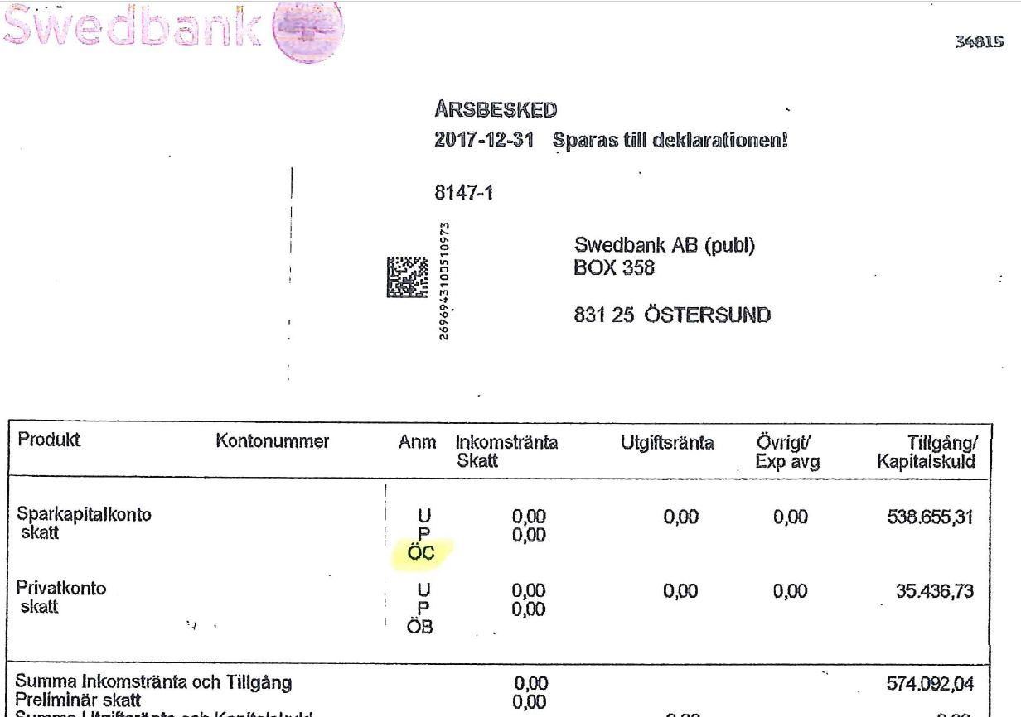
Årsbesked bank, aktiedepå, Ica mfl
ÖC = Överförmyndarspärrat konto
Endast ett konto får vara ospärrat (Godmans konto)
Alltid utgå från Årsbesked bank vid årets början och slut. Kontoutdragen kan visa andra belopp runt årskiftet.

Slide 8
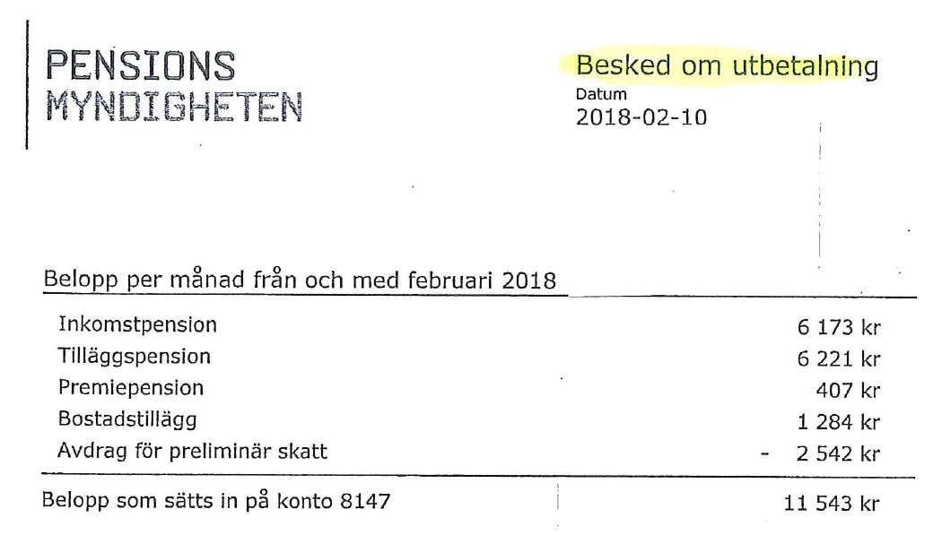
Besked om utbetalning P-myndigheten
Bruttoinkomst före skatteavdrag 12 801 kr (skattepliktig)
Skatt 2 542 kr
Bostadstillägg 1 284 kr (skattefri inkomst)
Insättning på bankkonto 11 543 kr

Slide 9
Viktiga begrepp att ha koll på
Du bör ha ett god mans konto (fria kontot) i vårt exempel transaktionskonto dit du styr alla inkomster och gör löpande betalningar av hyra mm. Samt ett sparkonto som båda redovisas under likvida medel i valter. Överföring mellan dessa konton påverkar ej inkomster eller utgifter
Ett fickpengskonto för pengar som huvudmannen själv handhar. Ica och Coop samt fonder och aktier dessa tas också upp under icke likvida medel
Kom ihåg att kontantprincipen gäller, dvs en inkomst eller utgift redovisas den period den utbetalas/betalas (redovisa alltså t ex kvarskatten det år den betalas, även om den ju egentligen avser förra året).
Alla ingående värden ska vara samma som de utgående värdena i förra årets årsräkning (vid nytt uppdrag samma värden som i tillgångsförteckningen)
Bruttoinkomst Tas alltid upp som inkomst före skatteavdrag
(tänk dig en lönespecifikation eller besked om utbetalning från Försäkringskassan)
Inkomster delas upp i två huvudkategorier
-Skattepliktiga inkomster tex pension, sjukersättning och lön.
-Skattefria inkomster tex bostadstillägg
Övriga insättningar på god mans kontot ska också vara med under inkomster, tex en insättning från någon annan utomstående person, återbetalning försäkring
Sammanblandning av god mans pengar och huvudmannen är förbjudet.

Slide 10
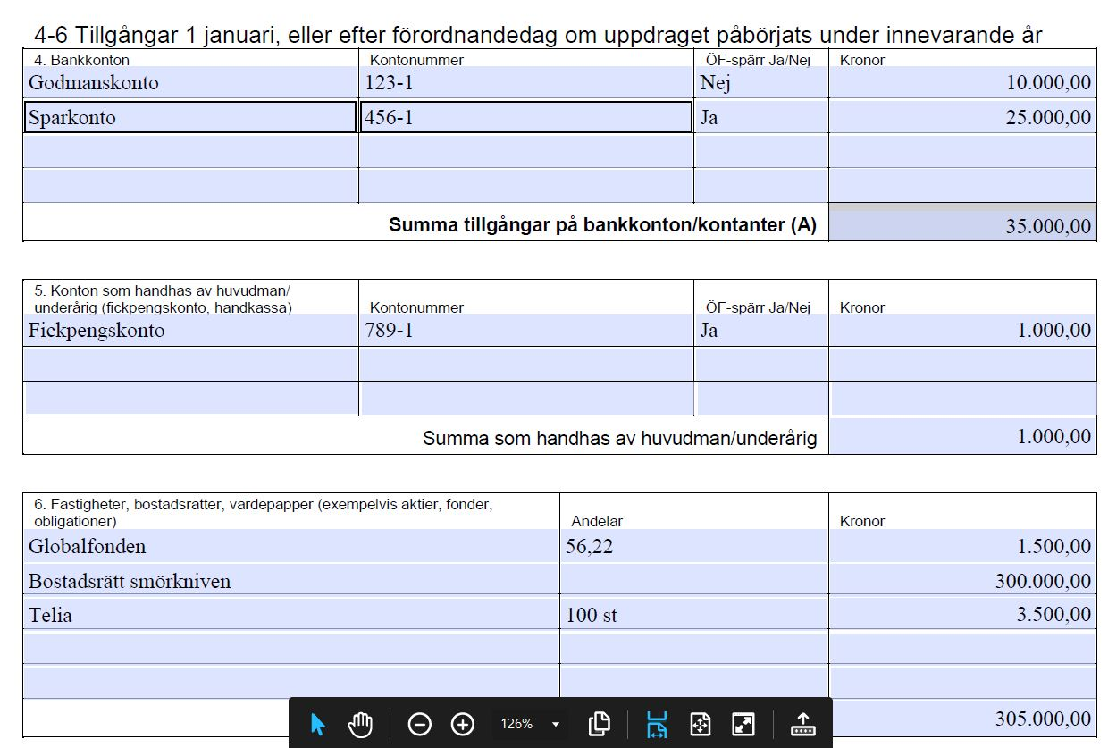
Saldon på bankkonton och fonder mm enligt årsbesked 181231 = ingångsvärden
Likvida medel
Icke likvida medel
Icke likvida medel

Slide 11
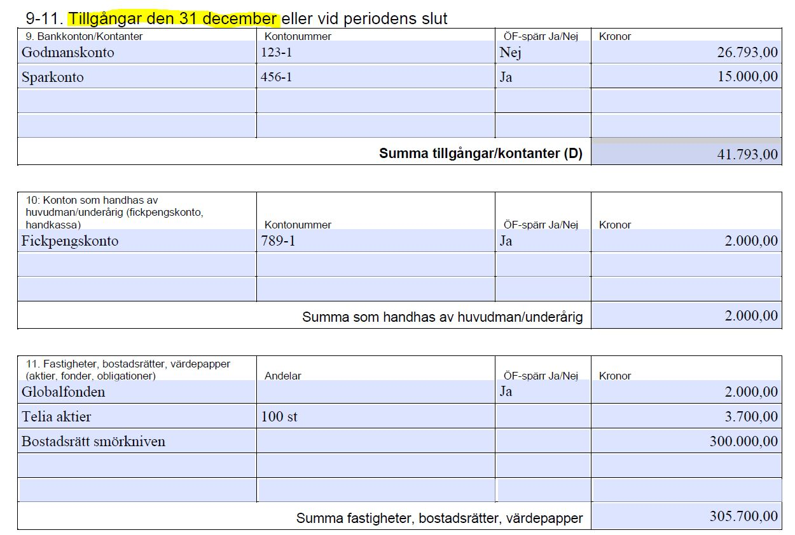
Saldon på bankkonton och fonder mm enligt årsbesked 191231 = utgående värden
Likvida medel
Icke likvida medel
Icke likvida medel

Slide 12
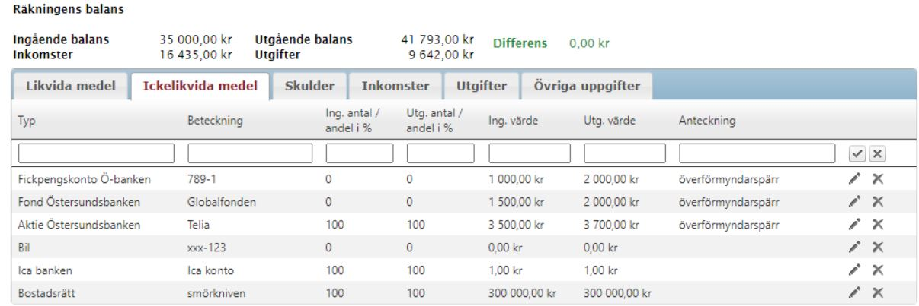
Så här kan det se ut i Valter när du registrerat ingående och utgående värden enligt årsbeskeden.

Slide 13
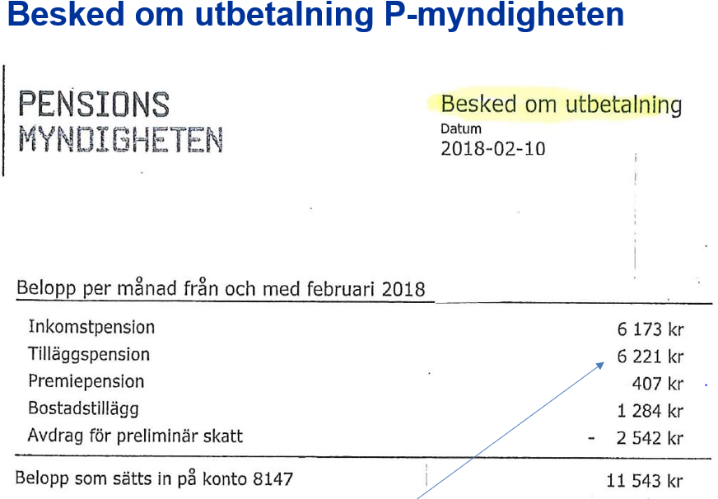
Övningsexempel på vanliga transaktioner
1.Betalning hyra 5 000 kr Östersunds kommun från godmans konto
2.Återbetalning bilförsäkring 850 kr in på godmanskonto
3.Överföring från godmans konto 1 000 kr till huvudmannens fickpengskonto.
4.Restskatt 600 kr betalt från godmanskonto
5.Uttag spärrat sparkonto överföring till godmanskonto 10 000 kr.
6.Födelsedagspresent swish 1 500 kr in på godmans konto
7.Uttag 500 kr godmanskonto till Sparande Globalfonden
8.Pensionsinbetalning på God mans konto brutto 12 801 kr skatt 2 542 kr

Slide 14
Facit övningsexempel på vanliga transaktioner
1.Betalning hyra 5 000 kr Östersunds kommun från godmans konto
Utgift hyra 5 000 kr
2.Återbetalning bilförsäkring 850 kr in på godmanskonto
Övrig inkomst 850 kr
3.Överföring från godmans konto 1 000 kr till huvudmannens fickpengskonto.
Utgift fickpengar 1 000 kr
4.Restskatt 600 kr betalt från godmanskonto
Utgift skatt 600 kr
5.Uttag spärrat sparkonto överföring till godmanskonto 10 000 kr.
Påverkar ej inkomster eller utgifter överföring mellan konton (båda är likvida medels konton)
6.Födelsedagspresent swish 1 500 kr in på godmans konto
Övrig inkomst 1 500 kr
7.Uttag 500 kr godmanskonto till Sparande Globalfonden
Utgift sparande 500 kr
8.Pensionsinbetalning på God mans konto brutto 12 801 kr skatt 2 542 kr + bostadstillägg 1284 kr
skattepliktig inkomst 12 801 kr, ( 6 173 + 6 221 +407)
utgift skatt 2 542 kr registreras en gång i valter
Skattefri inkomst bostadstillägg 1 284 kr

Slide 15
Förändring godmans kontot
Ing Balans godmanskonto 10 000 kr
Insättningar (+ 10 000 överföring +11 543 netto
P-myndigheten +850 återbet +1500 swish)
= 23 893 kr
Utgifter ( -5000 kr hyra - 600 kr skatt – 1000 kr fickpeng -500 kr sparande) = 7 100 kr
Nettoförändring + 16 793 kr på godmanskonto = saldo 31 december utg balans 31 dec 26 793 kr

Slide 16
Vad ska bifogas din årsräkning som bilagor
Redogörelseblankett ska alltid bifogas oavsett om du begär arvode eller inte.
(först ladda ner spara på din dator, sen fylla i spara igen och sedan bifoga som
bilaga till årsräkningen
Årsbesked banker och värdepapper (ICA,OK ) 31/12
(även årsbesked för ingående värden 1/1 bör bifogas)
Inkomstuppgifter övrig lön och pensionsinkomster
Besked om utbetalning F-kassa, P-myndighet
(flera utbetalningsbesked bifogas om beloppet ändrats under årets gång)
Bankkontoutdrag för alla konton
(sammanfoga filer pdf för tex kontoutdrag som ofta har flera sidor till en fil sök
gratisprogram på nätet) Du måste ha tillgång till att scanna in dokument
Slutskattebesked för kvarskatt eller skatteåterbäring
Utdrag skattekonto för hela året om huvudmannen betalar arvode
Kopia på samtliga girobetalordrar (som man betalade räkningar förr finns ännu kvar)
En hyresavi, en omvårdnads avi en, internetavi osv
Ränte- och kapitalbesked bank om perioden slutar före årskiftet
gäller även fonder och värdepapper (sluträkning).
Se checklista årsräkning där framgår vad du ska bifoga
Skicka endast in kopior aldrig original

Slide 17
Vanliga felkällor och enkla tips
-Kontrollera att ingen differens A + B = C + D finns årsräkning måste balansera på öret innan ni kan skicka in er årsräkning, glöm inte BILAGOR, årsbesked osv
-Överföring mellan konton som finns upptagna som likvida medel tex överföring från godmanskonto till sparkonto påverkar ej inkomster eller utgifter.
-Tagit upp pensionen enligt insättning bankkonto (fel ska vara inklusive skatt, dvs bruttoersättning före skatteavdrag)
Vid sluträkning eller del av år ska ni kontakta F-kassan eller P-myndighetens kundtjänst för att få en sammanställning över vad som utbetalats fram till den dag ert godmans uppdrag upphört. (Bruttoersättning, skattebelopp och eventuellt bostadsbidrag).
-Utgå alltid i första hand från årsbesked inte vad som står på kontoutdragen för att få rätta ingångs- och utgångsvärden.
-Gå igenom godmans konto (transaktionskonto/fria kontot) kontrollera att du tagit upp alla insättningar under avsnittet inkomster.
-Kontrollera att du fått med alla utgifter enligt kontoutdrag bankavgifter och andra småposter.
-I fall du har problem försök först själv, därefter kontakta annan erfaren god man tex frivilliga samhällsarbetares förening i jämtland.

Slide 18
Förutom förteckning årsräkning/sluträkning
Övriga e-tjänster i valter
Begäran uttag spärrat konto
Begäran om entledigande
Ansökan om tillfällig god man

Slide 19
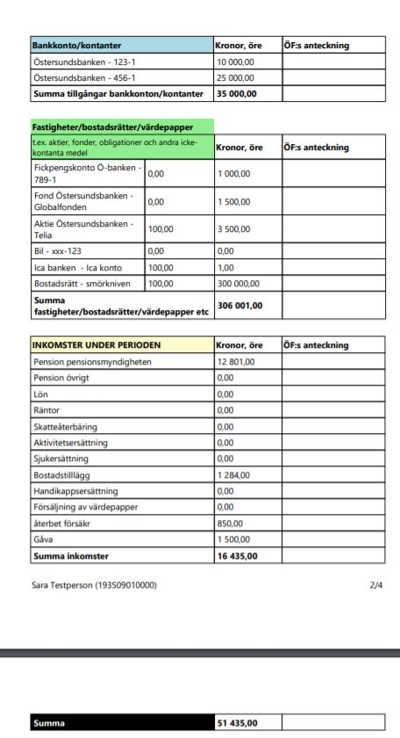
Årsräkning ingående värden + inkomster
Summa: 51 435 kr (35 000 + 16 435)

Slide 20
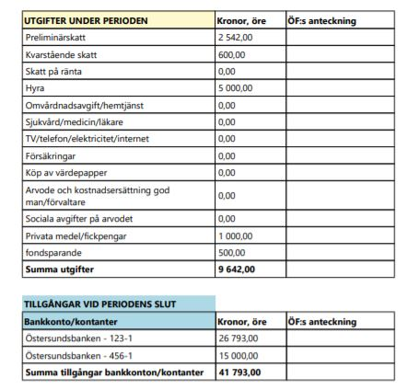
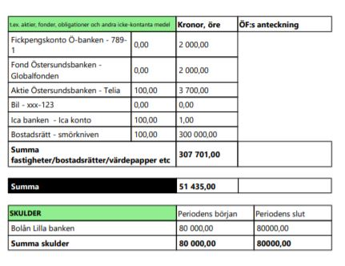
Utgifter + utg värden bank, fonder mm
Summa: 51 435 kr (9 642 + 41 793 kr)
Dvs årsräkningen balanserar klar för inskick + bilagor

Slide 21
Slutligen lite mer som är bra att veta
När du loggat in i Valter finns det en meny längst uppe till höger Manual, här finns mer bra information. Det finns även en hjälp inne i valter som visar olika hjälptexter finns under manualen.
Läs alltid under nyheter på första sidan när du loggat in.
Du kan alltid gå tillbaka till utbildningsfilmer som finns på www.ostersund.se/valter. Under redovisningsfilmen visas hur du rättar en felaktigt inmatad post.
Var noga när du registrerar poster löpande att det sker på rätt huvudman och
på rätt räkenskapsår. Alla inmatningar sparas automatiskt.
Differens ska alltid vara 0 kr annars kan du inte skicka in din årsräkning. Dvs årsräkningen balanserar.
(ingående värden likvida medel + inkomster = utgifter + likvida medel utgående värde) A + B = C + D
icke likvida medel är mer en upplysning om övriga tillgångar.
Du kan inte skicka in kompletteringar i efterhand när du väl skickat in din årsräkning. Kompletteringar går med vanlig post. Var noga att du har alla årsbesked mm och ”ladda in bilagor” innan du skickar in din årsräkning mm)
Leta upp fil efter fil som du tänker bifoga först ”select” sedan och ”ladda in” innan du trycker skickar in och signerar med bankid. Använd ruta för ”beskrivning” vad filen innehåller tex årsbesked 211231 osv. Skicka in allt som hör till årsräkningen samlat.
Har du lämnat in årsräkning digitalt får du hem ett brev när den är granskad och ingen kopia skickas ut. (inlämnad årsräkning byter status från inskickad till granskad)
Enklare teknisk support tillhandahålls av kundcenter 063-143000, val av webbläsare, vissa inställningar på din dator. Stort ansvar ligger på er själva att ni har rätt inställningar och rätt programvara i er dator.

Slide 22
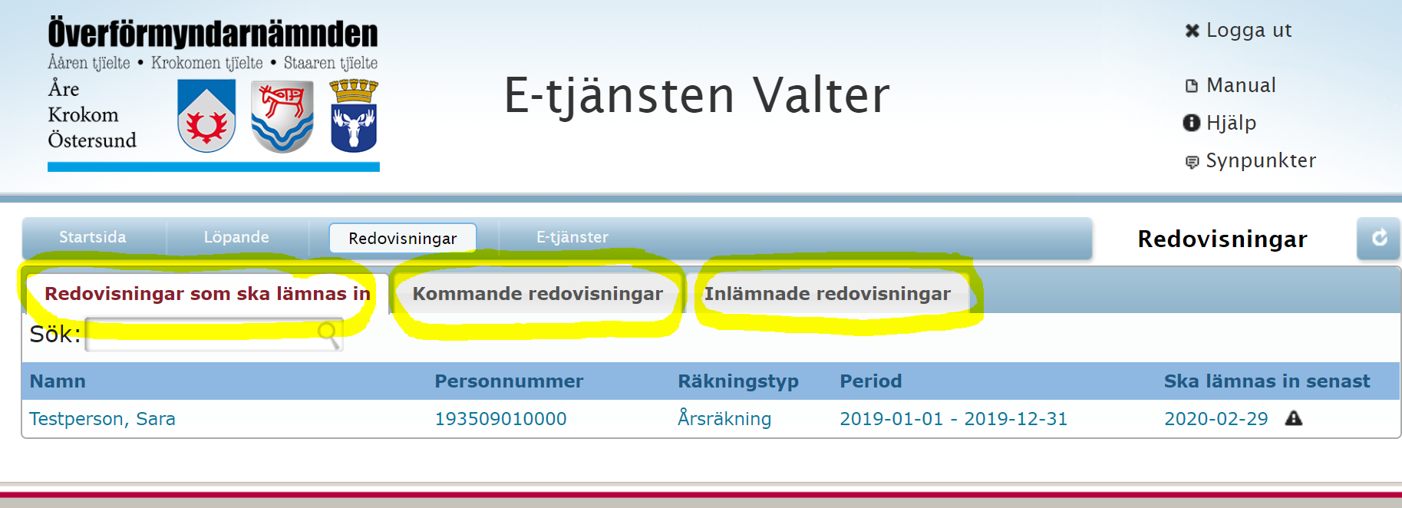
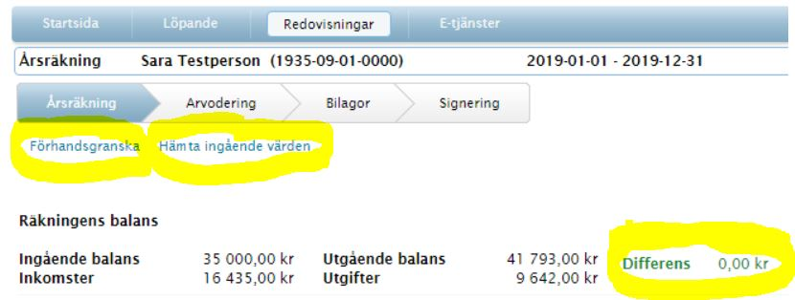
Status på årsräkningar, (manual o hjälp se pilar) Förhandsgranska = här ser du hur din årsräkning ser ut Notera att differens måste vara o kr för att signera och skicka in inin

Slide 23
Tack för att ni var med och lyssnade ! Ni är jätteviktiga för många och tack för att ni engagerar er för våra svaga i samhället
Håll koll på överförmyndarens hemsida egen flik för kommande utbildningar
www.ostersund.se/overformyndaren ”utbildningar hos överförmyndaren”
Årsräkning 2021 kan nu lämnas in via e-tjänsten Valter och att begära uttag från spärrat konto digitalt.
Allt du behöver för att kunna använda e-tjänsten valter är att du har tillgång till Internet och ditt bank-ID. Alla dina huvudmän finns redan upplagda i valter
När du kommer till e-tjänsten ange ditt personnummer tryck logga in och uppge sedan. Öppna ditt mobila bankid i din telefon och ange din personliga kod.
Läs alltid under Nyheter när du loggat in och klicka på manualen uppe till höger där finns mer
Instruktioner hur du använder tjänsten.
Följ länk: läs mer e-tjänsten valter www.ostersund.se/valter
Direktinloggning: https://valter-ako.provisum.se/Inloggning.aspx
Om du inte kan lämna in årsräkningen digitalt så använder du blanketten Årsräkning/sluträkning och redogörelseblanketten som finns på vår hemsida under blanketter.
Kontaktuppgifter
-Kenneth Nilsson 063-14 30 65 kenneth.nilsson@ostersund.se
-Mattis Gelotte 063-14 42 81 mattis.gelotte@ostersund.se

